Slide 1


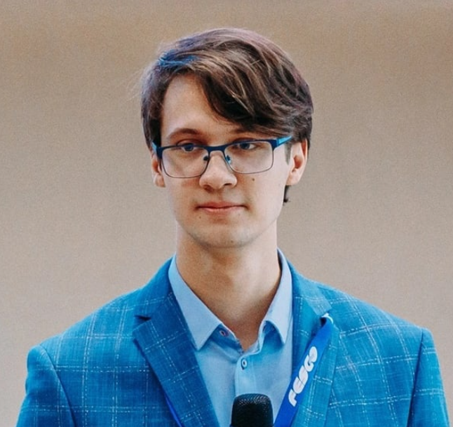

  МОНЕТИЗАЦИЯ
  ПРОДУКТА
Мясников Вячеслав Сергеевич
предприниматель,
ассистент Департамента управления
на основе данных ШЭМ

Slide 2

Монетизация продукта
Модели продаж
Способы монетизации продукта
Воронка продаж
2

Slide 3
Модели продаж
Модель | B2С | B2В | B2G
Кому продавать? | частным лицам | коммерческим организациям | гос. организациям
Уровень конкуренции | высокая | средняя | низкая
Цикл продаж | короткий | средний/ длинный | длинный
Средний чек | низкий | высокий | высокий / очень высокий
Особенности | импульсивность сервис | рациональность точность рекламы | процедура сделки отчетность сертификация
3

Slide 4
Форматы оплаты
Разовая покупка
Токеномика
Подписка
Пожертвования
Комиссия
4

Slide 5
За что могут платить клиенты? (1/3)
Оплата за целевой результат
Разный доступ к платформе (Разные тарифы – разная степень доступа) В том числе модель Freemium.
Комиссионный доход от трансакций (в том числе от «донатов» участников)
Продвижение сторон платформы
Создание клиентского опыта в виртуальной среде
In-app покупки виртуального опыта взаимодействия с другими участниками
Услуги - отсутствие рекламы, кастомизация
Расширенные права участника – н-р, плата за возможность задать вопрос спикеру, участие в дискуссии, доступ к «избранным» материалам
5

Slide 6
За что могут платить клиенты?
(2/3)
Плата за дополнительные услуги (доп. продукты и сервисы)
Данные и аналитика
Доходы от рекламы:
Баннерная:
  Рекламодатели платят за количество демонстраций баннеров
  Рекламодатели платят за количество кликов/переходов по ссылке
  Разделение доходов от рекламы, которую участник платформы показывает другим участникам. Участник продает рекламу рекламодателям независимо от платформы
6

Slide 7
За что могут платить клиенты?
(3/3)
Лицензия на использование продукта
Модель партнерского дохода (прибыль генерируется за счет трафика направляемого на другие продукты)
Бесплатный продукт + платные услуги или расходники
Гибридные модели (комиссия + подписка + реклама)
Пакетные решения (Msft, телеком и пр.)
Продажа платформы или компании, которой она принадлежит
7

Slide 8

Сильная сторона вашей
бизнес-модели
Пример одной компании:
Модель продаж
Сегмент B2B
Формат оплаты
Разовый платеж
(ценообразование посредством аукциона)
Способ монетизации
Оплата за целевое действие
8

Slide 9
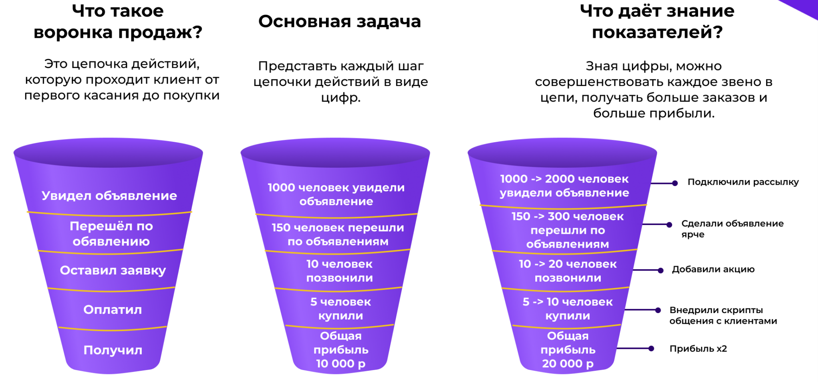
Воронка продаж
9

Slide 10

Что делать со всей этой информацией?
10

Slide 11
Что делать со всей этой информацией?
Определить гипотезы монетизации продукта (желательно иметь несколько вариантов в проработке):
Кому продавать?
За что будут платить?
В каком формате будет происходить оплата?
Составить простую воронку продаж для выбранной модели
как клиент узнает о продукте,
как принимает решение,
как происходит оплата,
как возвращается или продлевает использование.
11

Slide 12
Что делать со всей этой информацией?
Определить гипотезы к воронке продаж. Например:
Конверсия из пробной версии в оплату составит не менее 10%
Средняя стоимость привлечения клиента не превысит 500 рублей
Составить план проверки гипотез на ближайшие недели
Как эффективно презентовать?
Покажите на слайдах:
какую модель монетизации команда выбрала и почему
как устроена воронка продаж (короткая схема)
какие гипотезы тестируются + метрики и какие результаты уже есть
12

Slide 13
Ключевые выводы
Монетизация – это не только про деньги, но и про понимание ценности для клиента.
Воронка продаж показывает, как клиент проходит путь
от интереса к покупке.
Не обязательно сразу выбрать одну модель – важно проверить несколько гипотез и подтвердить цифрами.
Команда должна не просто «иметь продукт», а понимать, как он приносит доход и где можно масштабировать модель.
13

Slide 14
СПАСИБО ЗА ВНИМАНИЕ!

Slide 15
  МОНЕТИЗАЦИЯ
  ПРОДУКТА
Мясников Вячеслав Сергеевич
предприниматель,
ассистент Департамента управления
на основе данных ШЭМ

